Slide 1
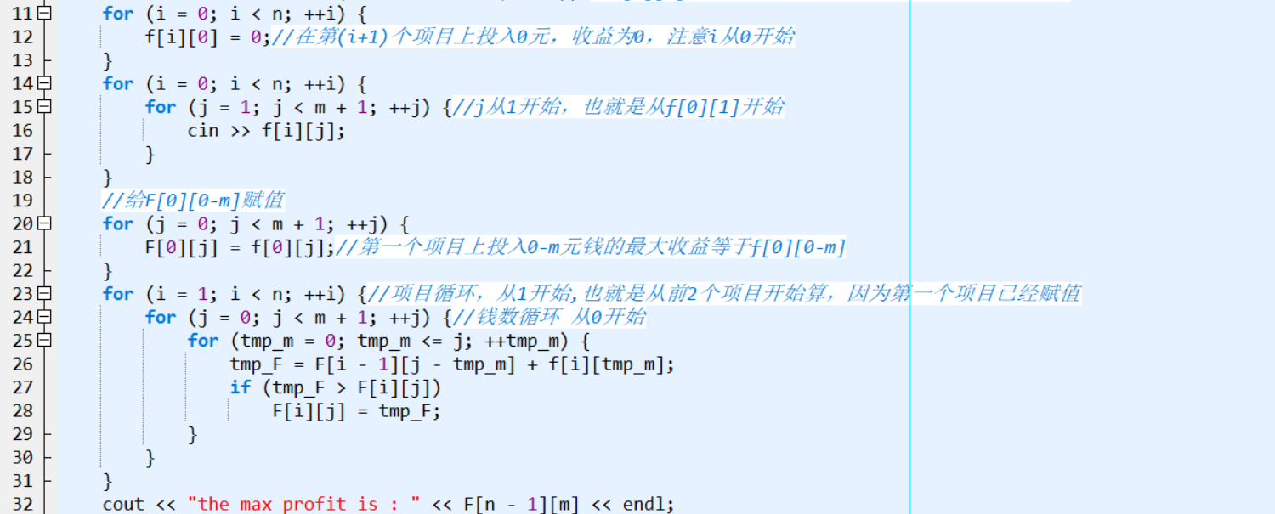
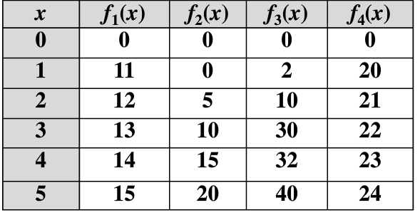
动态规划
F2(0)=0
F2(1)=min{f2(0)+F1(1−0),f2(1)+F1(1−1)}=11 F2(2)=min{f2(0)+F1(2−0),f2(1)+F1(2−1),f2(2)+F1(2−2)}=12
F2(3)=min{f2(0)+F1(3−0),f2(1)+F1(3−1),f2(2)+F1(3−2),f2(3)+F1(3−3)}=16
F2(4)=min{f2(0)+F1(4−0),f2(1)+F1(4−1), f2(2)+F1(4−2),f2(3)+F1(4−3),f2(4)+F1(4−4)}=21
F2(5)=min{f2(0)+F1(5−0),f2(1)+F1(5−1) f2(2)+F1(5−2),f2(3)+F1(5−3),f2(4)+F1(5−4),f2(5)+F1(5−5)}=26
投资问题
问题描述：m元钱,n项投资，fi(x): 将x元投入第i个项目所获得的收益，求总收益最大的投资方案
约束条件x1+x2+x3….xn < m
例子：5万元，四个项目

Slide 2
最长公共子序列（LCS)
设 X=(x1,x2,.....xn) 和 Y={y1,y2,.....ym} 是两个序列，将 X 和 Y 的最长公共子序列记为LCS(X,Y)
找出LCS(X,Y)就是一个最优化问题。因为，我们需要找到X 和 Y中最长的那个公共子序列。而要找X 和 Y的LCS，首先考虑X的最后一个元素和Y的最后一个元素。
1）如果 xn=ym，即X的最后一个元素与Y的最后一个元素相同，这说明该元素一定位于公共子序列中。因此，现在只需要找：LCS(Xn-1，Ym-1)
LCS(Xn-1，Ym-1)就是原问题的一个子问题。
2）如果xn != ym，因为它产生了两个子问题：LCS(Xn-1，Ym) 和 LCS(Xn，Ym-1)
因为序列X 和 序列Y 的最后一个元素不相等嘛，那说明最后一个元素不可能是最长公共子序列中的元素嘛。（都不相等了，怎么公共嘛）。
LCS(Xn-1，Ym)表示：最长公共序列可以在(x1,x2,....x(n-1)) 和 (y1,y2,...yn)中找。
LCS(Xn，Ym-1)表示：最长公共序列可以在(x1,x2,....xn) 和 (y1,y2,...y(n-1))中找。
求解上面两个子问题，得到的公共子序列谁最长，那谁就是 LCS（X,Y）。用数学表示就是：
LCS=max{LCS(Xn-1，Ym)，LCS(Xn，Ym-1)}

Slide 3
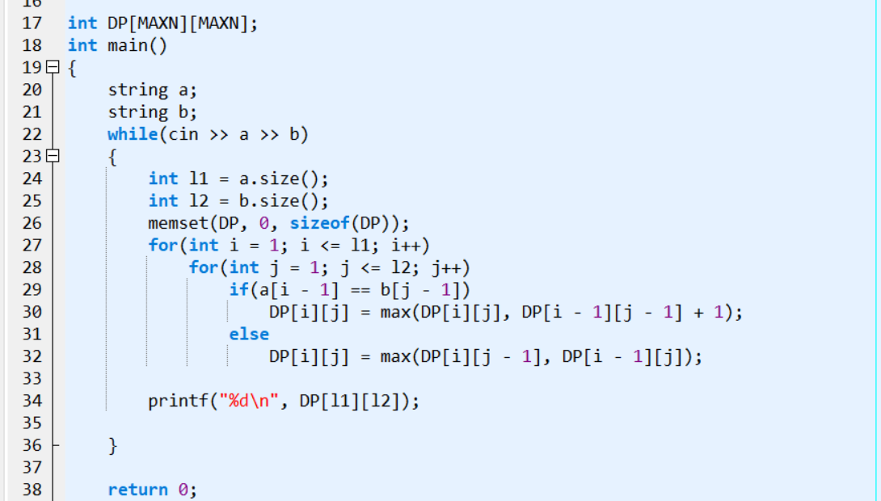

Slide 4
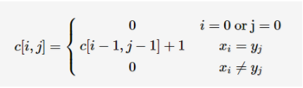
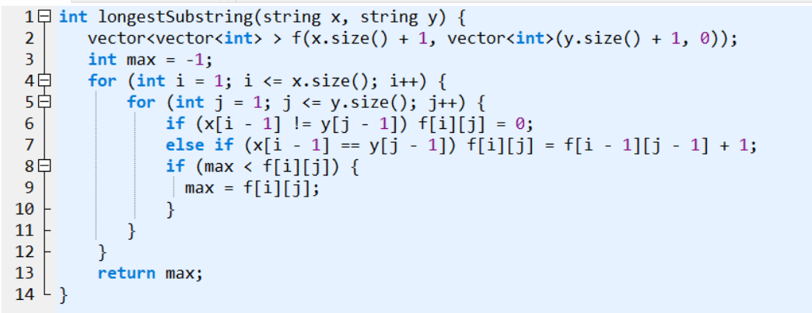
最长公共子串
状态转移方程
算法思路：
1、把两个字符串分别以行和列组成一个二维矩阵。
2、比较二维矩阵中每个点对应行列字符中否相等，相等的话值设置为1，否则设置为0。
3、通过查找出值为1的最长对角线就能找到最长公共子串

